Slide 1
Formation
DECOUVERTE INITIATION / DEVELOPPEMENT
8 NOVEMBRE 2021

Slide 2
Présentation Formateurs Ligue
14 | VALLEE DE L'HERS | CEDRIC | PAPAIX | c.papaix@occitanie-ffr.fr | 06 07 87 35 38
15 | TOULOUSE SUD | JEREMY | PARMA | j.parma@occitanie-ffr.fr | 06 07 83 08 06
16 | TOULOUSE NORD | SYLVIE | BROS | s.bros@occitanie-ffr.fr | 07 85 47 30 18
16 | VILLEMUR | BOUISSET | Gérard | g-bouisset@outlook.com | 06 20 75 34 59
17 | TOULOUSAIN | VINCENT | DESPREZ | v.desprez@occitanie-ffr.fr | 06 07 84 11 69
AST | Tournefeuille | MALIRAT | JÉRÔME | directeur.sportif@tournefeuille-rugby.com | 06 64 33 58 18
RCS | La Saudrune | MARTY | Pierre | pierremarty.rugby@yahoo.fr | 06 70 35 29 27

Slide 3
LES OBLIGATIONS FEDERALES :
LES DIPLÔMES

Slide 4
GESTION FFR
DES JEPS rugby à XV
1000h de form.
500 en centre + 500 en structure
GESTION FFR
LIGUE
DE JEPS rugby à XV
1000h de form.
500 en centre + 500 en structure
Diplômes professionnels
BP JEPS APT
mention Rugby
1100h de form.
700 en centre + 400 en structure
GESTION LIGUE
270h de form.
150 en centre + 120 en structure
CQP « Technicien sportif de rugby à XV »
BF (Brevet fédéral)
3/4 | M6 | M8 | M10 | M12 | M14 | M16 | M18 | +18
BF Baby Rugby |  | BF Découverte-Initiation BF INIT |  | BF Développement BF DEVE |  | BF Perfectionnement BF PERF |  | BF Optimisation BF OPTI
60h de formation+ 50h minimum en club
GESTION LIGUE
TERROIR CTC
Diplômes Fédéraux
UF1 et 2 communes (équivalences si passage d’une formation à l’autre)
UF1 et 2 communes (équivalences si passage d’une formation à l’autre)

Slide 5
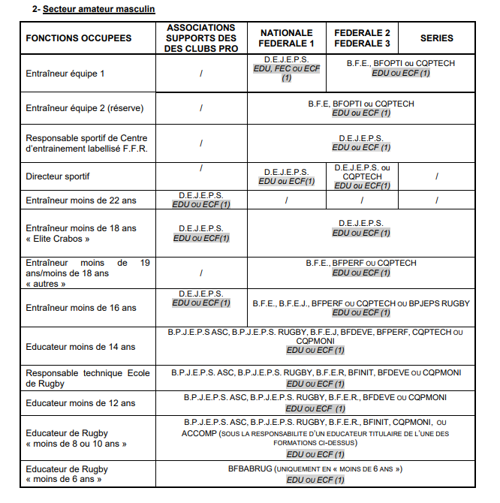
LES OBLIGATIONS FEDERALES

Slide 6
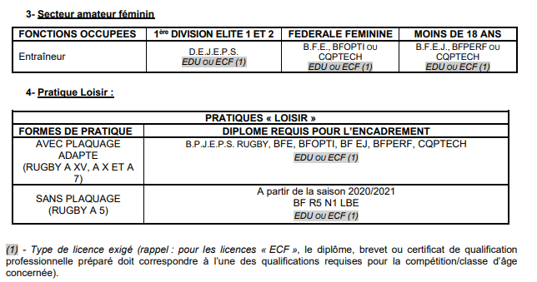

Slide 7
LES RAPPELS ADMINISTRATIFS

Slide 8

Est la base de données de la Fédération Française de Rugby

Slide 9
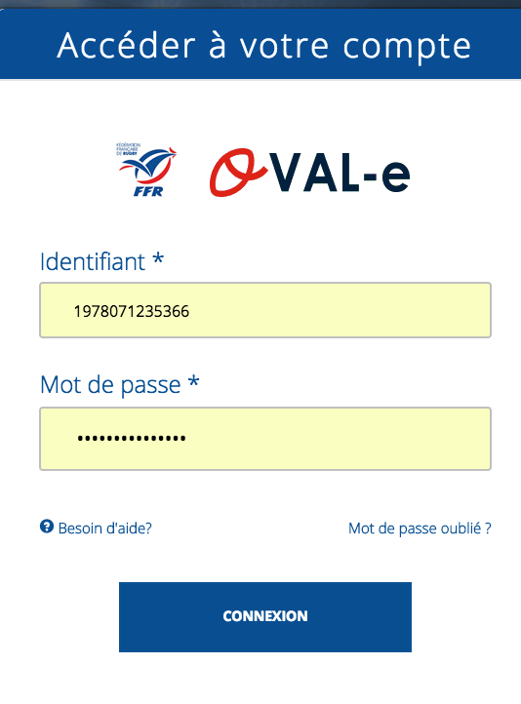
Moi
J’accède à mon compte Oval-e en ligne avec
Mon numéro de licence
Mon mot de passe
Je peux ainsi gérer/mettre à jour mes données (téléphone, adresse, photo…) et aussi importer des documents (certif médical, PSC1, diplômes…)
Suivre l’avancement des demandes d’affiliations (si détention des droits)

Slide 10


Moi
Mon CLUB
Est alimentée par différentes entités

Slide 11
Moi
Mon CLUB
Connecte les acteurs entre eux

Slide 12
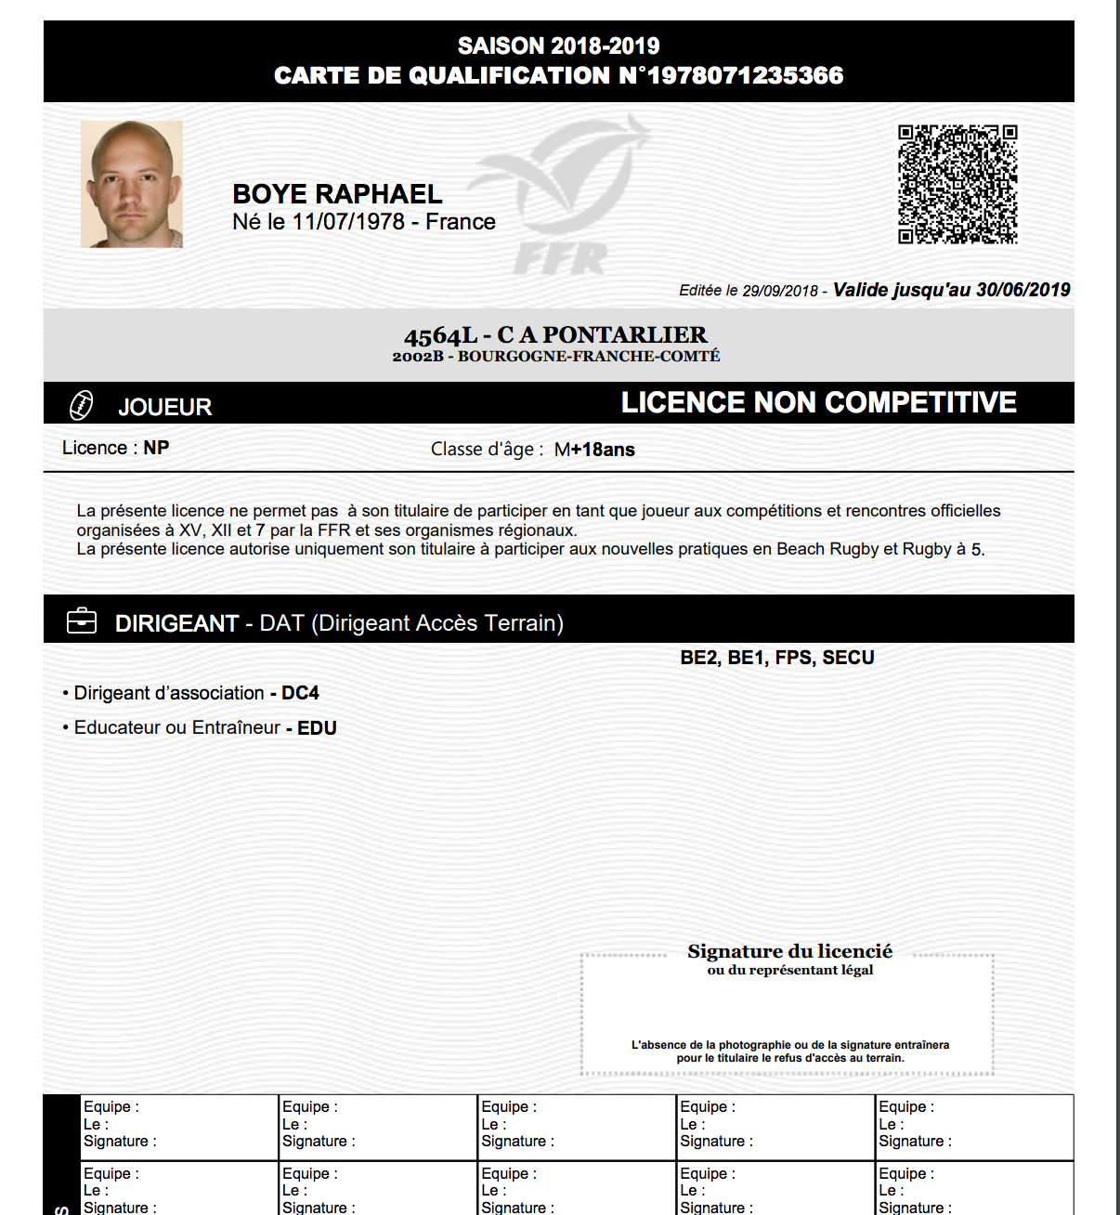
Ma carte de qualification contient plusieurs informations :
Mes différentes affiliations
Les diplômes que je possède ou les formations en cours.
Les qualités qui me sont accordées.
En tant qu’éducateur ou entraîneur, mon club doit m’affilier comme tel!

Slide 13
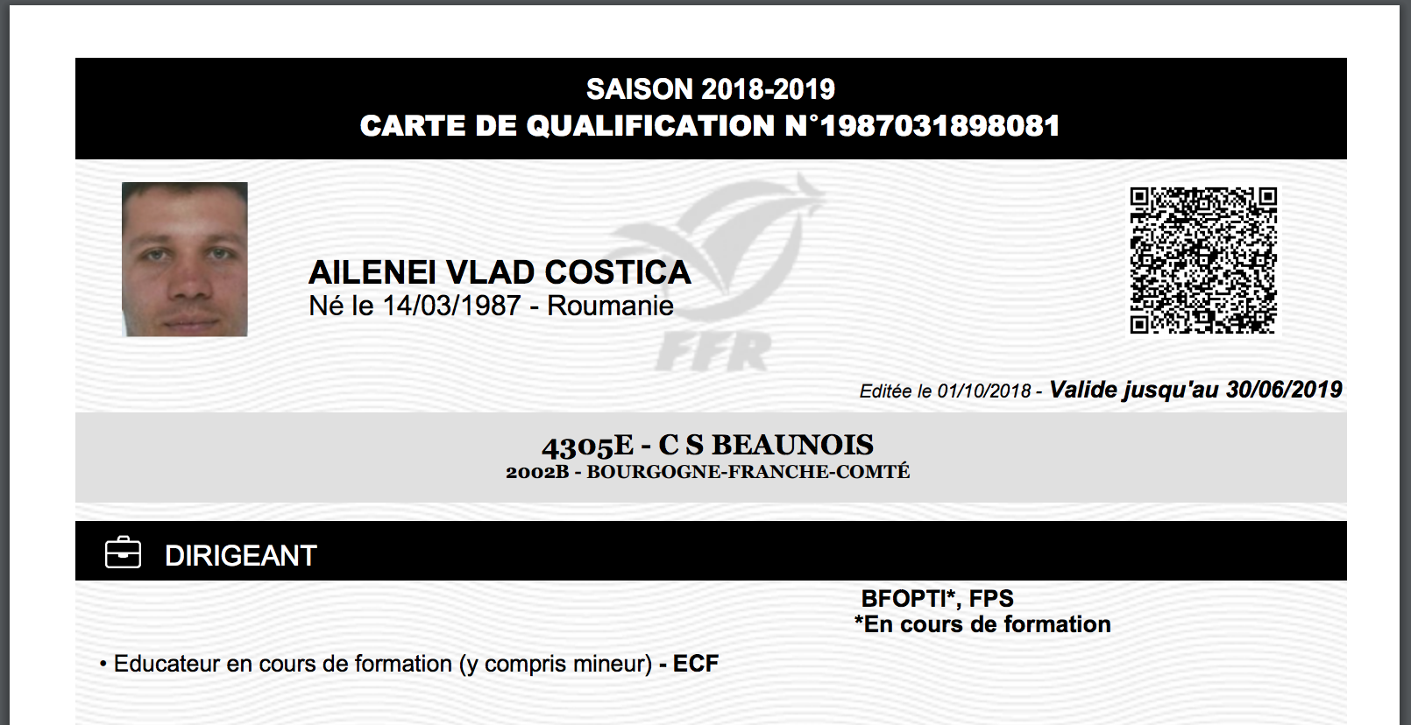
Dès que j’ai participé aux 8 premières heures de formation, je peux avoir une licence d’éducateur ou entraîneur :
8 et 22 NOV 21
La qualité « ECF » est indiquée sur ma licence ainsi que le diplôme que je suis en train de passer.

Slide 14
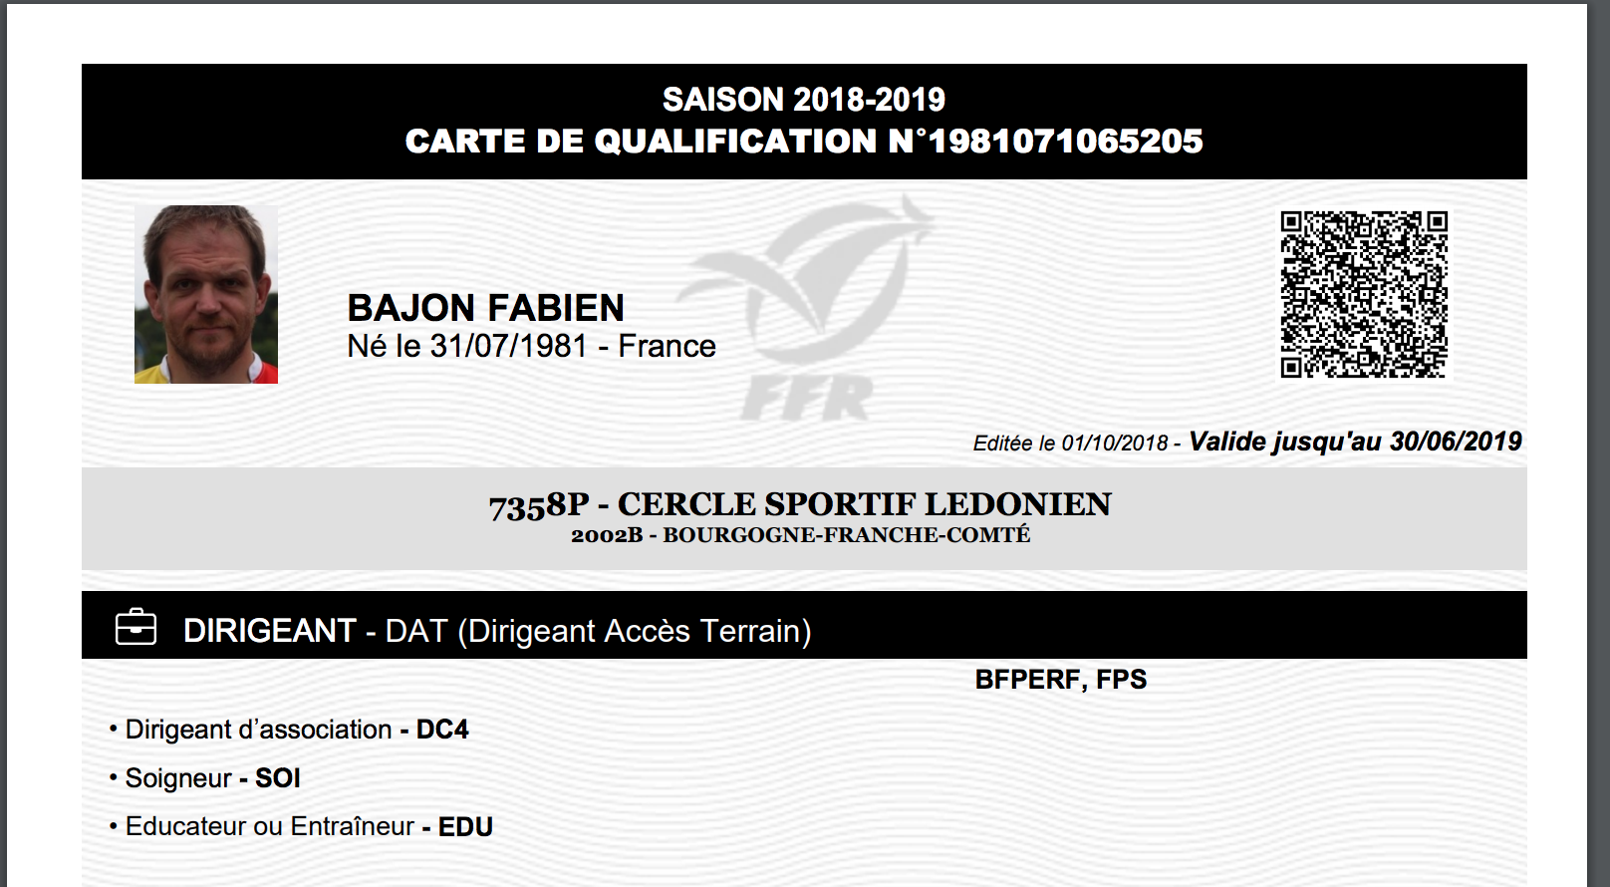
Lorsque j’aurais obtenu mon diplôme, ce changement sera pris en compte sur ma prochaine licence d’éducateur ou entraîneur :
La qualité « EDU » remplace « ECF » et le signe « * » ne figure plus après mon diplôme.

Slide 15
LE LIVRET DE FORMATION

Slide 16
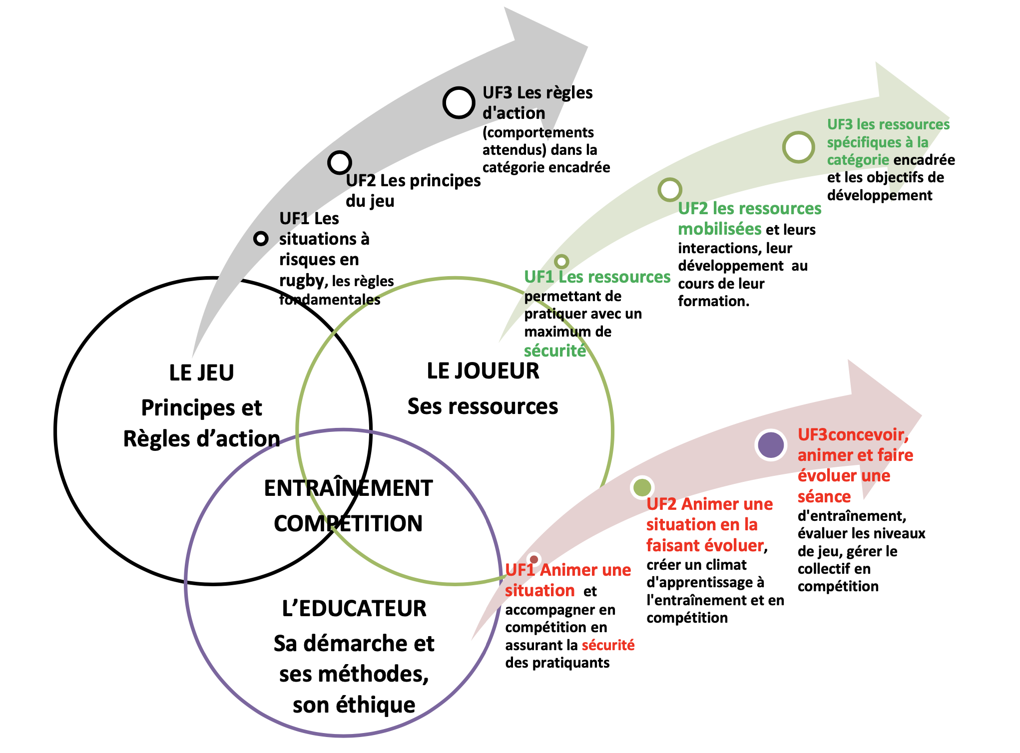

Slide 17
UNITÉ DE FORMATION 1 (durée 20 h)
ANIMER UNE SITUATION D‘ENTRAÎNEMENT EN ASSURANT LA SECURITE DES PRATIQUANT(E)S.
ASSURER LA SECURITE DES PRATIQUANT(E)S LORS DES COMPETITIONS.
CONTRIBUER A LA CONSTRUCTION D’UN RUGBY CITOYEN
Les objectifs de formation viseront le développement des capacités à :
Prendre en charge un groupe avant, pendant et après l’entraînement et/ou le match.
Garantir sécurité du groupe, l’intégrité des joueurs sur et en dehors du terrain, à l’entraînement et/ou en match.
Animer des situations d’entraînement en assurant la sécurité des pratiquants.
Respecter, entraîner et faire respecter les règles du jeu.
Mettre en œuvre l’éthique.
Mobiliser, développer, mettre en œuvre des valeurs citoyennes.
Respecter les procédures administratives de base.
Organiser la logistique.
Date, thème:
Semaine 8 Novembre (en présentiel ligue):
Semaine du 22 Novembre : (validation ECF)
Semaine 6 Décembre (en présentiel terroir):

Slide 18
UNITÉ DE FORMATION 2 (durée 20 h)
ANIMER UNE SITUATION D’ENTRAÎNEMENT EN LA FAISANT EVOLUER
PRENDRE EN COMPTE LES PRINCIPES DU JEU ET LES RESSOURCES DES JOUEURS
MAINTENIR UN CLIMAT MOTIVATIONNEL EN COMPETITION.
Les objectifs de formation viseront le développement des capacités à :
Analyser le jeu produit en se référant aux principes du jeu ;
Prendre en compte les ressources des joueurs ;
Animer une situation d’entrainement en la faisant évoluer;
Observer, analyser les effets produits dans une situation par l’utilisation de variables ;
Valoriser, positiver, renforcer, mobiliser (climat motivationnel) en compétition et à l’entraînement ;
Travailler en équipe avec les entraîneurs des autres catégories d’âge.
Semaine 10 janvier
Semaine 24 janvier
Semaine 7 février
(présentiel ou visio selon terroir )

Slide 19
UNITÉ DE FORMATION 3 (durée 20 h)
DEFINIR DES OBJECTIFS D’APPRENTISSAGE,
CONSTRUIRE, ANIMER, REGULER UNE SEANCE D’ENTRAÎNEMENT,
MANAGER EN MATCH,
POUR DES PLUS DE 18 ANS
Les objectifs de formation viseront le développement des capacités à :
Diagnostiquer le niveau de jeu du joueur et du collectif ;
Déterminer des objectifs de performance ou de processus
Définir les comportements attendus (règles d’action) dans le cadre d’un projet de jeu
Concevoir une séance d’entraînement ou un cycle de séances d’entraînement adaptées
Animer, réguler, évaluer des séances d’entraînement permettant de « construire » les comportements attendus et de mobiliser et développer les ressources des joueurs;
Manager le collectif en compétition ou en entraînement ;
Structurer des bilans de match permettant de définir des objectifs prioritaires
Définir les grands axes d’une planification ;
Maîtriser les moyens de communication
S’intégrer et travailler au sein d’un même staff en tant qu’entraîneur principal ou adjoint
Semaine 7 Mars
Semaine 28 Mars
Semaine 11 Avril

Slide 20
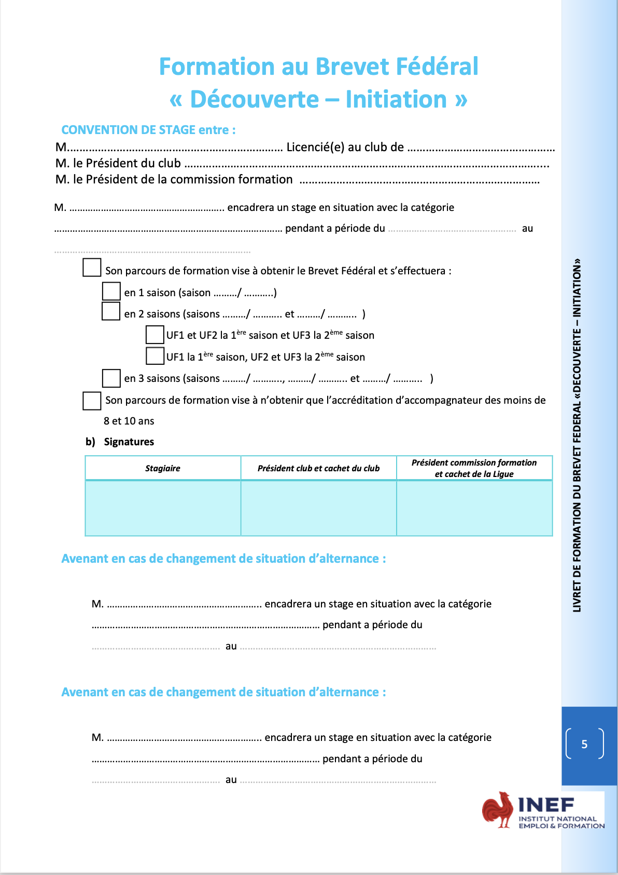
La convention (avant le 15 novembre 21) et PSC1 (si passée dans l’année) à renvoyer à
formation@occitanie-ffr.fr

Slide 21
CERTIFICATION courant Juin
Pas de convocation si le PSC1 non obtenu avant juin

Slide 22
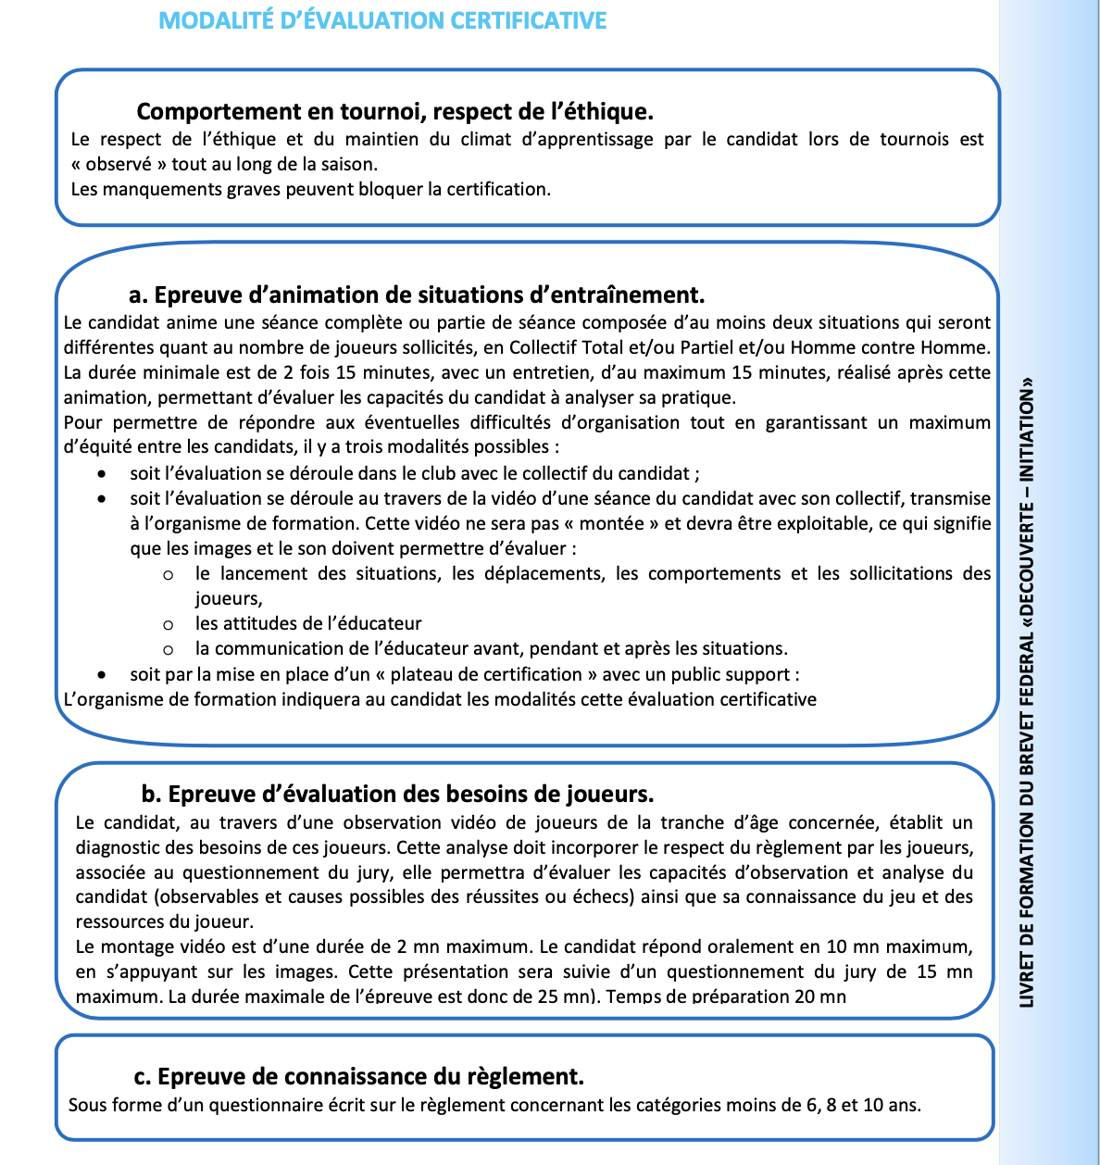

Slide 23
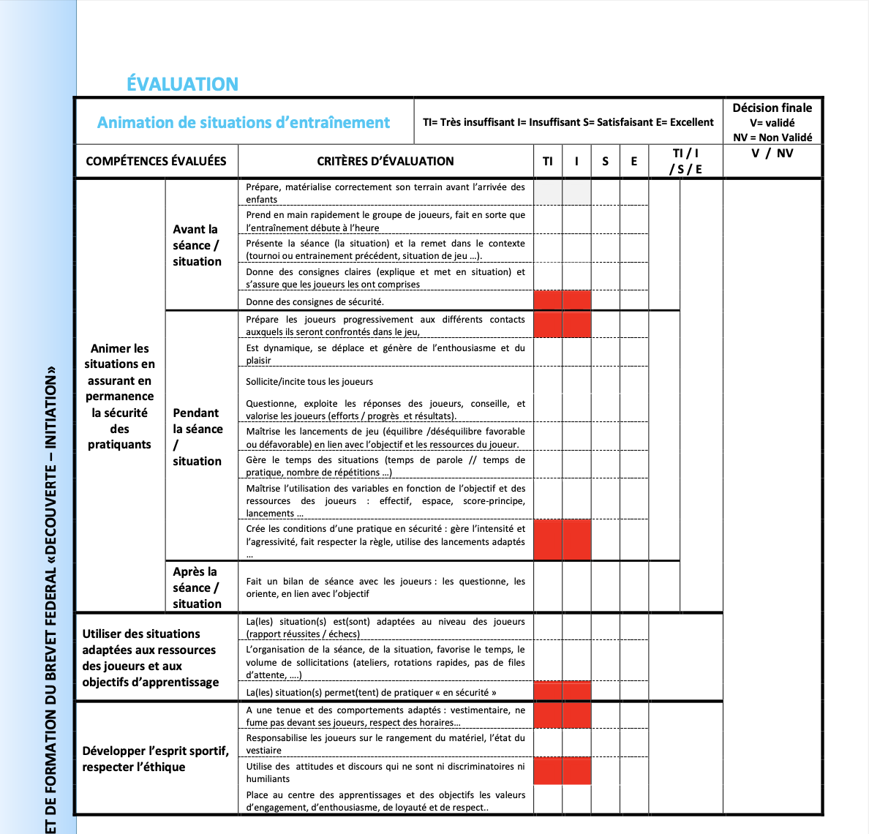
Epreuve 1 :
Animation de situations à l’entrainement (mini 2x15’)
Entretien 15’

Slide 24
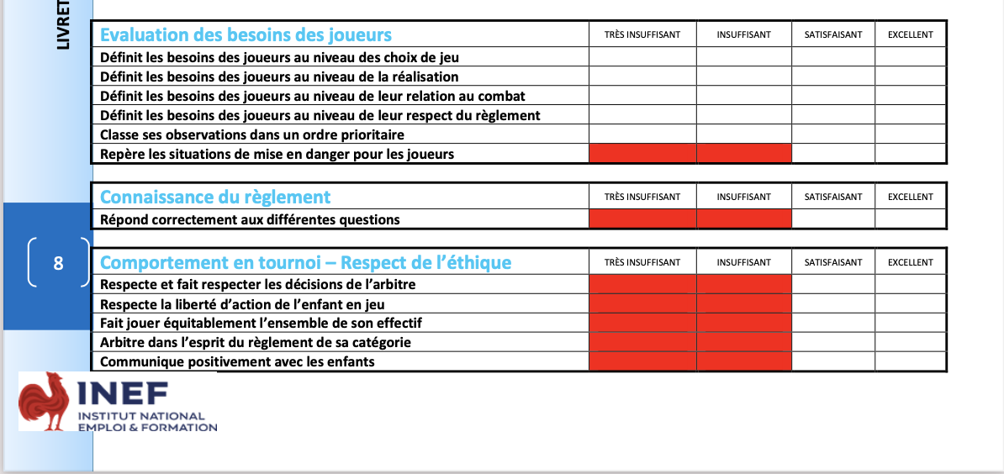
Epreuve 2: Analyse vidéo
20min: observation analyse d’une vidéo (2’maxi)
10’ présentation de l’analyse au jury
15’ questionnement du jury
Epreuve 3: questionnaire règlement
Epreuve 4: comportements en plateau/ou match

